Slide 1

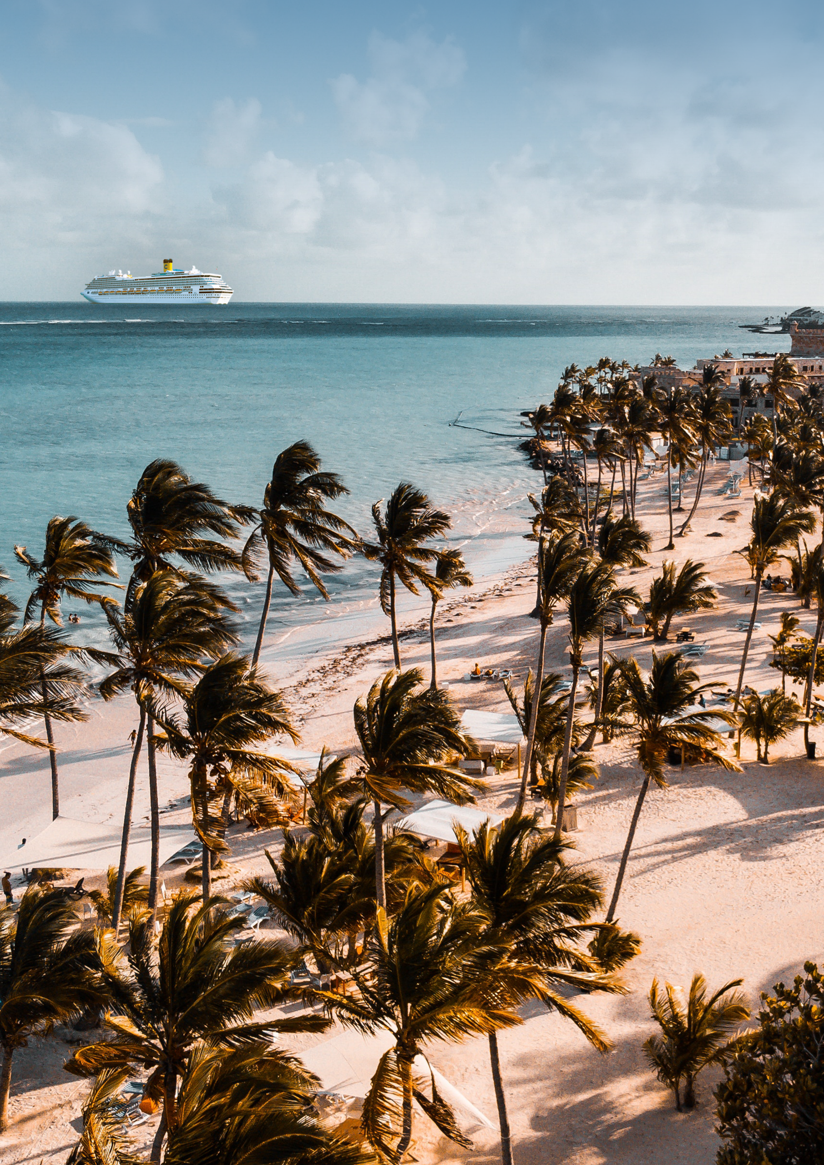




Logo
Agencia
Las perlas del Caribe
Costa XXXXX
XX noches
Salida:
DD de MM de AAAA
Itinerario: xxxxxxxxxxxxxxx
CABINAS DESDE
$00.000
por persona
LEGALES XXXXXXXXXXXXXXXXXXXXXXXXXXXXXXXXXXXX

Slide 2
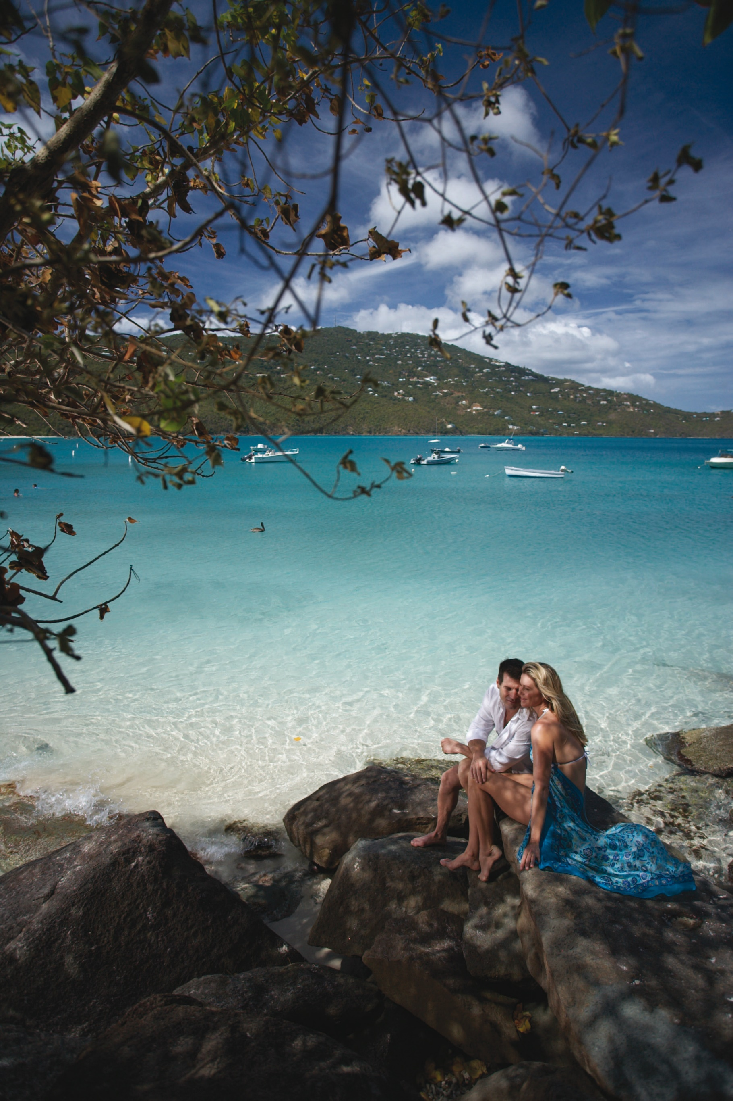
Caribe mágico sin visa
Logo
Agencia
Costa XXXXX
XX noches
Salida:
DD de MM de AAAA
Itinerario xxxxxxxxxxxxxxxxxxxxxxxx
CABINAS DESDE
$00.000
por persona
LEGALES XXXXXXXXXXXXXXXXXXXXXXXXXXXXXXXX

Slide 3
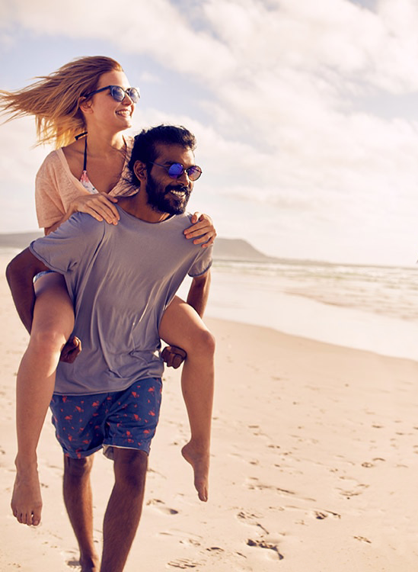
Logo
Agencia
Las perlas del Caribe
Costa XXXX
XX noches
Salida:
DD de MM de AAAA
Itinerario xxxxxxxxxxxxxxxxxxxxx
$00.000
por persona
LEGALES XXXXXXXXXXXXXXXXXXXX

Slide 4

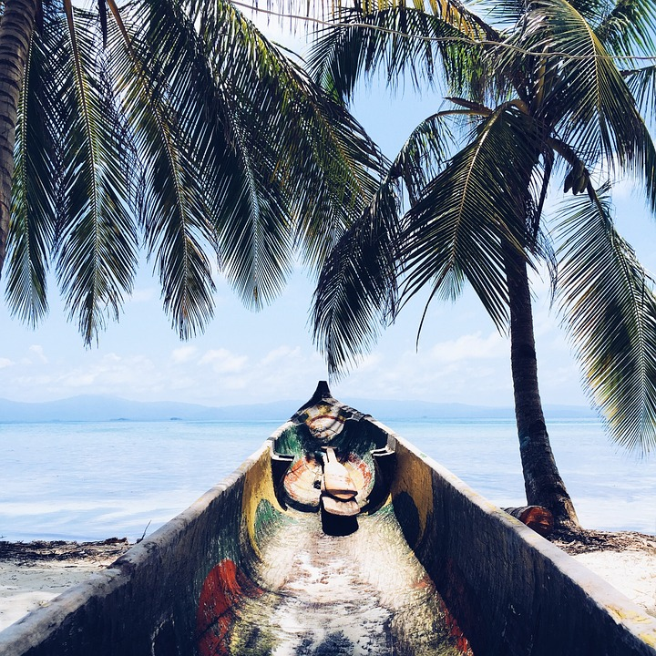



Logo
Agencia
Playas paradisíacas
Costa XXXX
XX noches
CABINAS DESDE
$00.000
por persona
Del modo avión al modo crucero en un segundo
Aéreo Ida:
DD de MM de AAAA
Salida:
DD de MM de AAAA. Itinerario: xxxxxxxxxxxxxxxxx
Aéreo Vuelta:
DD de MM de AAAA
LEGALES: AAAAAAAAAAAAAAAAAAAAA

